Slide 1

  Chào mừng các em đến với tiết Toán

Slide 2


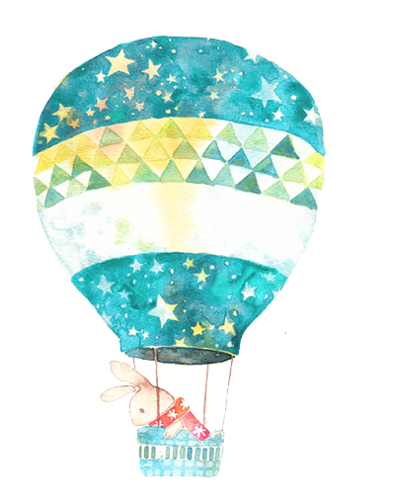

Bài 14:
Luyện tập chung

Slide 3
Tiết 1

Slide 4

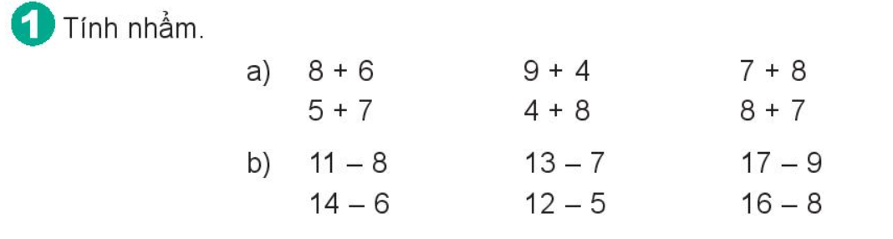
= 14
= 13
= 15
= 12
= 12
= 15
= 3
= 6
= 8
= 8
= 7
= 8

Slide 5

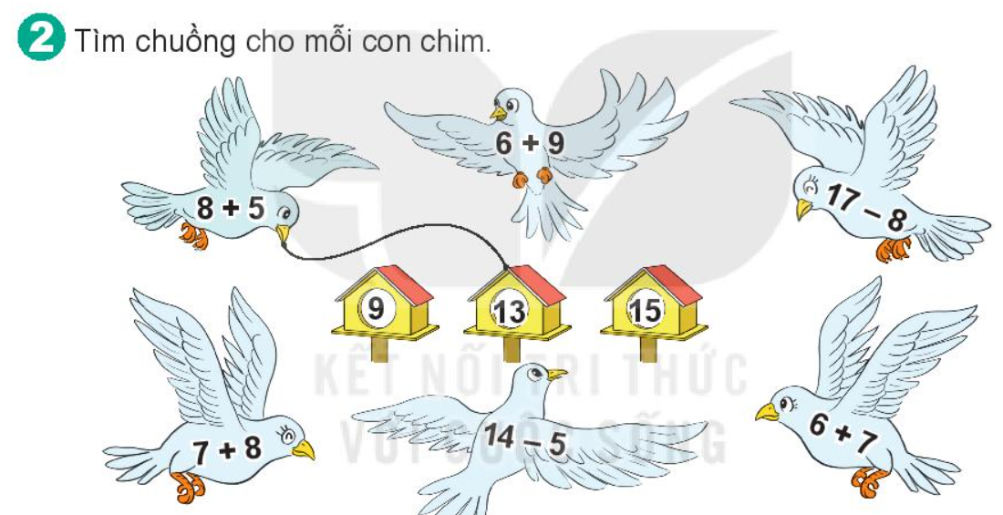

Slide 6
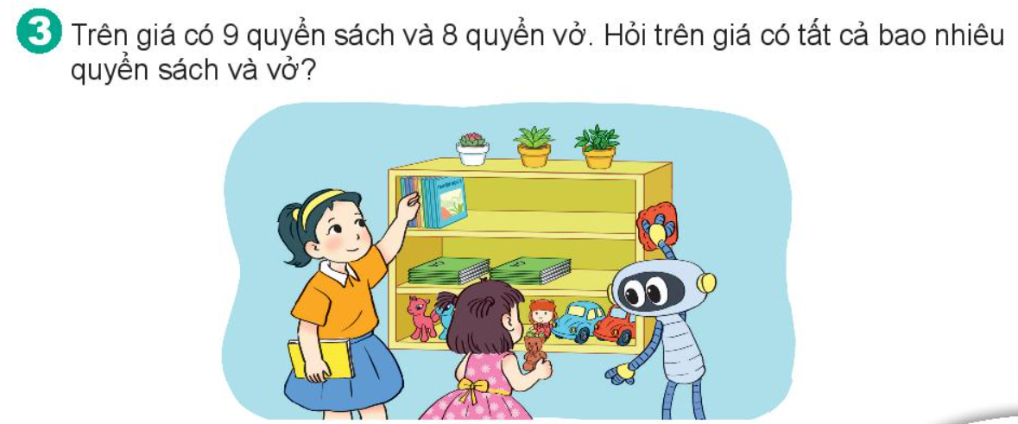
Bài giải:
Trên giá sách có số quyển sách và vở là:
9 + 8 = 15 (quyển)
Đáp số: 15 quyển sách

Slide 7
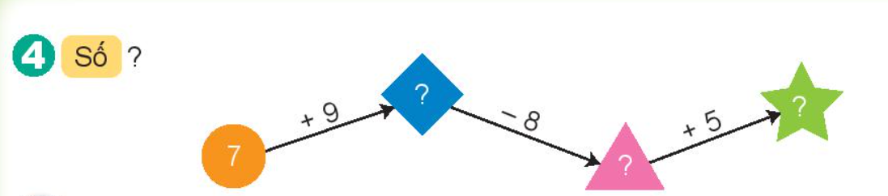
16
13
8

Slide 8
Tiết 2

Slide 9

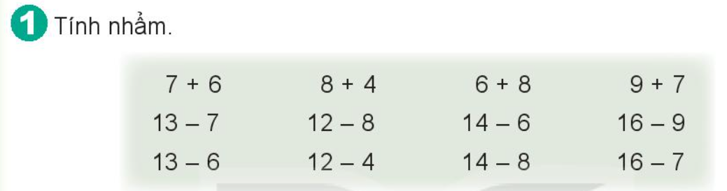
7 + 6 = 13
13 - 7 = 6
13 - 6 = 7
8 + 4 = 12
12 - 8 = 4
12 - 4 = 8
6 + 8 = 14
14 - 6 = 8
14 - 8 = 6
9 + 7 = 16
16 - 9 = 7
16 - 7 = 9

Slide 10
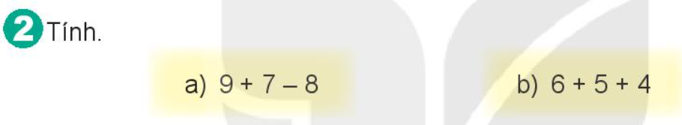
9 + 7 - 8 = 8
6 + 5 + 4 = 15

Slide 11
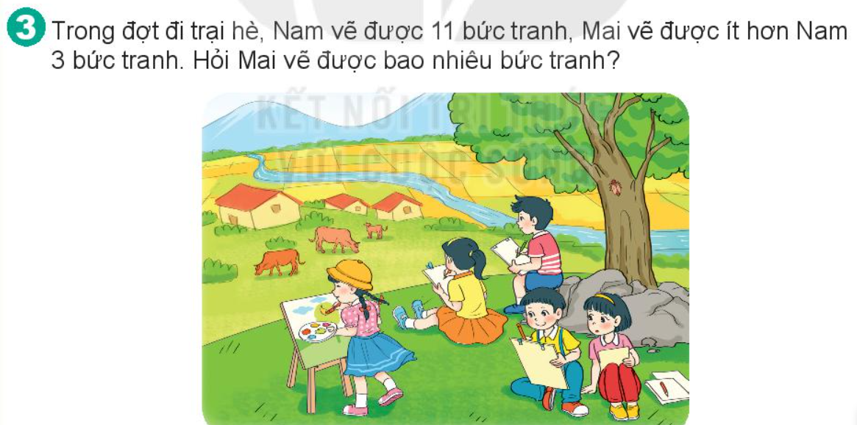
Mai vẽ được số bức tranh là:
11 - 3 = 8 (bức)
Đáp số: 8 bức tranh

Slide 12
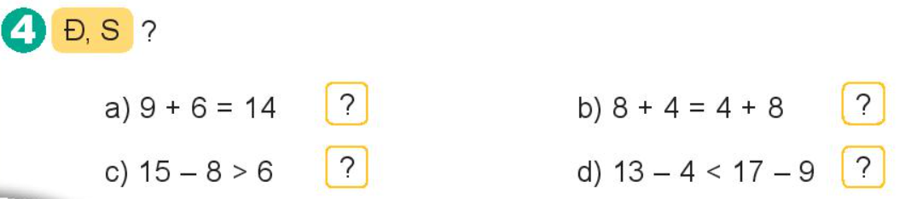
S
Đ
Đ
S

Slide 13
Tiết 3

Slide 14

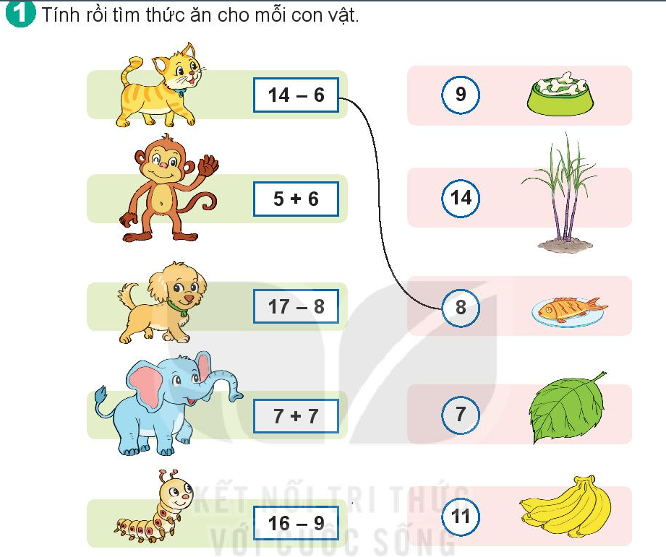

Slide 15
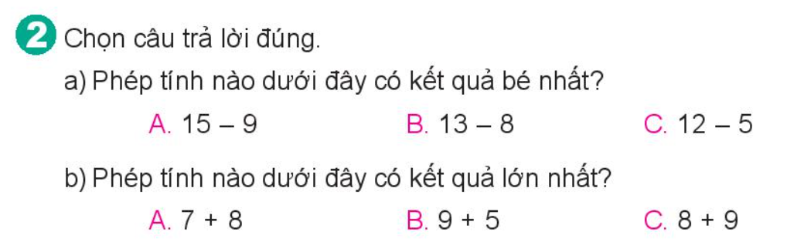

Slide 16
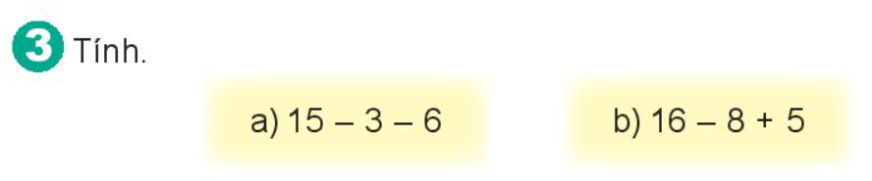
15 - 3 - 6 = 6
16 - 8 + 5 = 13

Slide 17
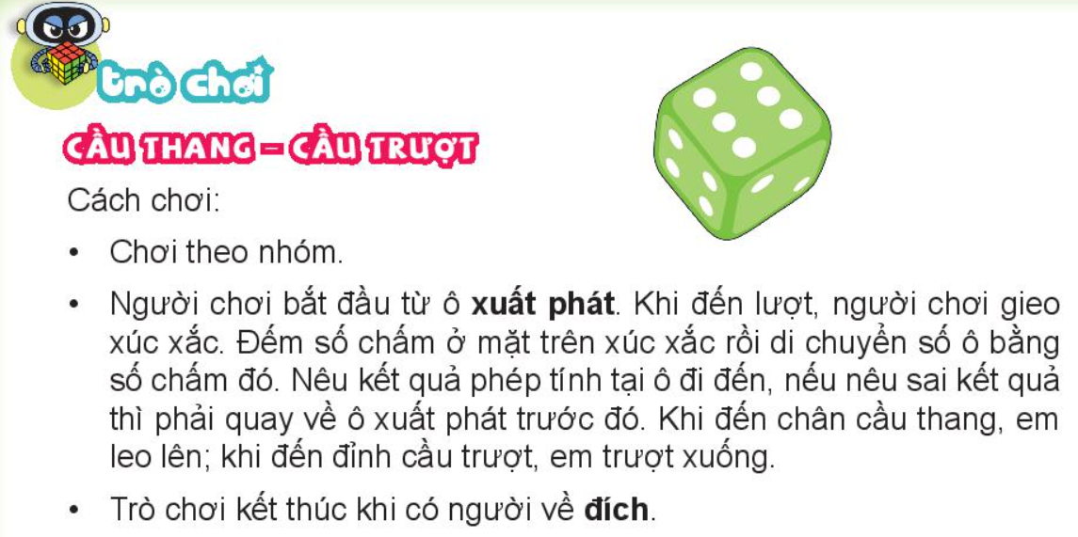

Slide 18
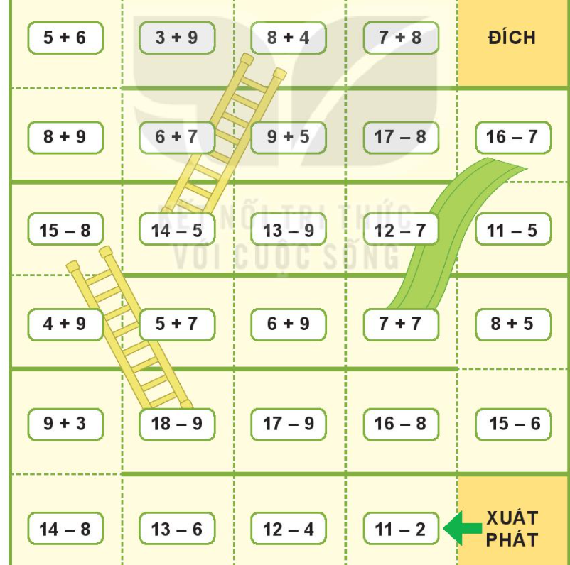

Slide 19

CHÀO TẠM BIỆT

